Slide 1

Mạng máy tính
GROUP
Project 1 ---
--- Chủ đề
IP và DNS

Slide 2



INTERNET
PROTOCOL
IP ADDRESSES
DNS

Slide 3
-
INTERNET
KHÁI NIỆM
- Vint Ceft and Bob Kahn đã phát minh ra internet qua giao thức để truyền tải. Sáng chế đặt nên móng cho nhưng gì chúng ta gọi là internet.
- Internet là mạng lưới của các mạng. Nó liên kết hàng tỷ thiết bị lại với nhau trên toàn thế giới. Vì vậy, bạn có thể đang kết nối với máy tính xách tay hoặc điện thoại thông qua mạng wifi. Kết nối wifi kết nối vs nhà cung cấp dịch vụ internet(ISP) và ISP kết nối bạn. Với hàng tye thiết bị trên khắp thế giới thông qua hàng trăm nghìn mạng lới kết nối vs nhau

Slide 4
-
TỔNG QUAN
MÔ TẢ
MÔ TẢ
Hàm Băm:
Hàm biến đổi từ giá trị khóa đến giá trị, chỉ mục.
PHÂN LOẠI
Giá trị khóa
HÀM BĂM
Giá trị
Chỉ mục
Điều kiện
tốt
ĐỘ PHỨCTẠP
1
Tính toán nhanh
Các khóa phân bố đều trong bảng
2
3
Xử lí nhiều kiểu dữ liệu của khóa
Ít xảy ra đụng độ
4
ƯU ĐIỂM

Slide 5
TỔNG QUAN
PHÂN LOẠI
MÔ TẢ
MÔ TẢ
2 LOẠI
1
2
Bảng Băm Đóng
Bảng Băm Mở
PHÂN LOẠI
Nhiều Khóa – 1 Địa chỉ.
Mục địa chỉ liên kết các phần tử cùng địa chỉ.
Thời gian truy xuất bị suy giảm .
1 Khóa – 1 Địa chỉ.
Thời gian truy xuất là hằng số .
ĐỘ PHỨCTẠP
ƯU ĐIỂM

Slide 6
TỔNG QUAN
ĐỘ PHỨC TẠP
PHÂN LOẠI
2 LOẠI
Độ phức tạp của các phép toán trong bảng băm thường có bậc O(1) và không phụ thuộc kích thước bảng băm.
PHÂN LOẠI
ĐỘ PHỨCTẠP
ƯU ĐIỂM

Slide 7
TỔNG QUAN
ĐỘ PHỨC TẠP
ƯU ĐIỂM
Bảng băm là cấu trúc trung hòa giữa thời gian truy xuất và dung lượng bộ nhớ
Nếu được cung cấp bộ nhớ vô hạn :
xây dựng bảng băm 1 khóa – 1 địa chỉ
thời gian truy xuất tức thời.
ĐỘ PHỨCTẠP
Nếu chỉ cung cấp bộ nhớ giới hạn :
xây dựng bảng băm nhiều khóa – 1 địa chỉ
thời gian truy xuất bị giảm nhưng bù lại có thể tiết kiệm bộ nhớ.
ƯU ĐIỂM
Ứng dụng nhiều trong thực tế
Thích hợp tổ chức dữ liệu kích thước lớn và được lưu trữ bộ nhớ ngoài.

Slide 8
THAO TÁC
ỨNG DỤNG
PHÂN TÍCH

Slide 9
THAO TÁC
KHỞI TẠO
(Initialize)
KIỂM TRA RỖNG
(Empty)
LẤY KÍCH THƯỚC
(Size)
TÌM KIẾM
(Search)
THÊM MỚI
(Insert)
KHỞI TẠO
(Initialize)
KIỂM TRA RỖNG
(Empty)
LẤY KÍCH THƯỚC
(Size)
TÌM KIẾM
(Search)
THÊM MỚI
(Insert)
SAO CHÉP
(Copy)
SAO CHÉP
(Copy)
THÊM MỚI :
SAO CHÉP :
KHỞI TẠO :
KIỂM TRA RỖNG :
XỬ LÝ :
TÌM KIẾM :
LOẠI BỎ :
LẤY KÍCH THƯỚC :
XỬ LÝ
(Traverse)
Xử lý các khóa theo thứ tự của địa chỉ .
XỬ LÝ
(Traverse)
Cho biết số phần tử hiện có trong bảng.
Tạo một bảng băm mới với bảng băm cũ sẵn có.
Thêm một phần tử vào bảng băm , kích thước +1.
Tìm kiếm một phần tử khóa cho sẵn trong bảng băm.
Kiểm tra bảng băm rỗng hay đang chứa phần tử.
Xóa bỏ một phần tử khỏi bảng băm, kích thước bảng -1.
Tạo bảng băm , cấp phát vùng nhớ , quy định kích thước.
LOẠI BỎ
(Remove)
LOẠI BỎ
(Remove)

Slide 10
ỨNG DỤNG
PHÂN TÍCH

Slide 11
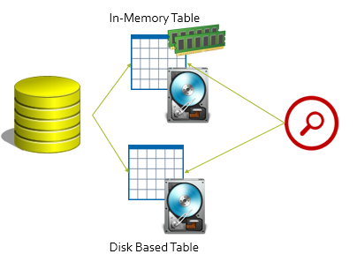
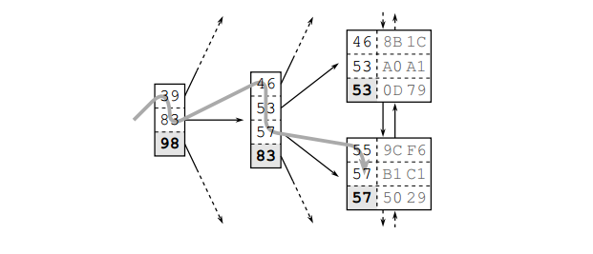
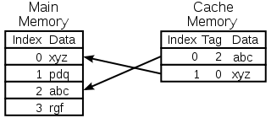
ỨNG DỤNG
1
2
3
4
Associative arrays: Bảng băm thường được sử dụng để cài đặt nhiều loại in-memory tables. Chúng được sử dụng để thực hiện các mảng kết hợp (các mảng có chỉ số là các chuỗi tùy ý hoặc các đối tượng phức tạp khác).
Biểu diễn các đối tượng: Một số ngôn ngữ động, chẳng hạn như Perl, Python, JavaScript và Ruby sử dụng bảng băm để triển khai các đối tượng.
Lập chỉ mục CSDL: Các bảng băm cũng có thể được sử dụng làm cấu trúc dữ liệu để lập chỉ mục dữ liệu trong các CSDL.
Lập chỉ mục CSDL: Các bảng băm cũng có thể được sử dụng làm cấu trúc dữ liệu để lập chỉ mục dữ liệu trong các CSDL.
5
Hàm băm được sử dụng trong các thuật toán khác nhau để tăng tốc độ tính toán.

Slide 12
PHÂN TÍCH

Slide 13
KHỞI TẠO DANH BẠ + Tên, Địa Chỉ
Tên – Key Địa Chỉ -- Data
Sử Dụng Bảng Băm Đóng
PHÂN TÍCH
KẾT LUẬN
Sử dụng ASCCI code
NHT = 110 + 104 + 116 = 330
NXH = 110 + 120 + 104 = 334
TXS = 116 + 120 + 115 = 351
LTC = 108 + 116 + 99 = 323
NLXH = 110 + 108 + 120 + 104 = 442
Giá trị chỉ mục để xác định lưu trữ tính
bằng công thức :
Index number
(SUM ASCII code) MOD(size.Arr)
1
Key - Data
NHT 84321
NXH 84954
TXS 84797
LTC 84900
NLXH 84888
SizeArr = 5
ĐẦU VÀO
NHT – data 0
|
TXS– data 1
|
NLXH – data 2
|
LTC – data 3
|
NXH – data 4
Bài toán ở điều kiện hoàn hảo (đã được tính toán ) để mô tả cơ bản về bảng băm.
Độ phức tạp gần như bằng độ phức tạp hoàn hảo: O(1).
Ở tình huống không hoàn hảo có thể xảy ra va chạm giữ các index number
Nếu có hứng thú với bảng băm có thể tìm hiểu thêm.
NHT = 330 % 5 = 0
NXH = 334 % 5 = 4
TXS = 351 % 5 = 1
LTC = 323 % 5 = 3
NLXH = 442 % 5 = 2
Thứ tự:
NHT -> TXS -> NLXH -> LTC ->NXH
2
TIẾN HÀNH BĂM
3
KẾT QUẢ CHỈ MỤC
4
ĐẦU RA

Slide 14


